Slide 1
Tyrväänkylän koulun vanhempainilta 2026
2.-6. luokkien oppilaiden huoltajille
Tiina Torniainen

Slide 2
Lukuvuosi 2026-2027
1. lk 12 oppilasta Kaija-Leena Impola (varajohtaja)
2. lk 11 oppilasta Annemari Laitinen
3.lk 11 oppilasta Jasmin Uurto
4. lk 17 oppilasta Juha Salmela
5. lk 15 oppilasta Mirka Manner
6. lk 13 oppilasta Saku Koski-Vähälä
Valmistava opetus 2 (4) oppilasta Johanna Malmivaara
Yhteensä 81 (83) oppilasta
Ruotsi Minna Lehtivuo
Erityisopettaja ja koulunjohtaja Tiina Torniainen
Koulunkäynninohjaajat Marika Arhilahti, Seija Hakanen ja Jemina Siltanen

Slide 3
Muu talon väki
- kiinteistönhoitaja Esko Antila
- ravitsemistyöntekijä Jaana Hynnä
- laitoshuoltaja Pirita Porri
- terveydenhoitaja Riikka Wallin
- koulupsykologi Hanna Meri
- koulukuraattori Krista Päkärä

Slide 4
Terveisiä liikuntapalveluilta

Slide 5
Aamu- ja iltapäivätoiminta
koulunkäynninohjaajat ohjaavat aamu- ja iltapäivätoimintaa 7.30- 8.05/9.05 ja 13.05-16.30 (17.00)
iltapäivätoiminnassa oppilas saa välipalan, tekee niin sovittaessa läksyt (ei lukuläksyä) ja leikkii sekä ulkoilee ja osallistuu ohjattuun toimintaan.
läksyjä on seurattava myös kotona, vaikka ne tehtäisiinkin iltapäivätoiminnassa
liikuntakerho keskiviikkoisin 13.15-14 on osa iltapäivätoimintaa – siihen kuitenkin ilmoittaudutaan erikseen
huoltajan tulee ilmoittaa oppilaan ip-toimintapäivät ja hakuajat ip-toiminnan ohjaajille aina viikkoa etukäteen – edellisen viikon maanantaihin mennessä
Kun sovitut toimintapäivät enintään 10pv/kk, ne ilmoitetaan kuukausittain etukäteen
Peruutuksista ja muista tiedoista ilmoitetaan ip:n puhelimeen 040 637 4100 tai tavatessa, mahdollisimman hyvissä ajoin

Slide 6
Valmistava opetus
Opettajana Johanna Malmivaara
Oppilaat osallistuvat myös muiden luokkien tunneille
Ensisijaisesti tavoitteena suomen kielen oppiminen sekä valmiuksien antaminen esi- tai perusopetusta varten
Valmistavan opetuksen päätyttyä oppilaat jatkavat ensisijaisesti lähikouluissaan

Slide 7
Tyrväänkylä
on koulu, jossa haluamme tukea jokaisen hyvää itsetuntoa yksilönä ja oppijana. Opimme sekä kantamaan että jakamaan vastuuta. Meillä on yhteiset pelisäännöt, joita me kaikki noudatamme. Näin voimme luottaa toisiimme, ja koulumme on sekä oppimisyhteisönä että työyhteisönä turvallinen. Teemme yhteistyötä toinen toistemme kanssa ja osaamme ottaa toiset huomioon. Meillä on aikaa: ihmisille, kohtaamisille ja asioille.

Slide 8
Tyrväänkylän koulun arvot
Turvallisuus
Tyrväänkylän koulu on kaikille turvallinen koulu. Arvostamme jokaisen fyysistä ja psyykkistä koskemattomuutta. Puutumme heti kiusaamiseen.
Yhteisöllisyys
Jokainen yksilö saa tuntea kuuluvansa joukkoon. Yhteisöllisyys rakentuu pienistä teoista ja yhteisistä hetkistä.
Sivistys
Jokainen oppilas saa oppia. Arvostamme monipuolisia tietoja ja taitoja. Meille tärkeätä on myös sydämen sivistys ja hyvät käytöstavat.
Oppimisen ilo
Oppiminen on iloinen asia, etuoikeus. Kannustamme toinen toistamme ja annamme positiivista palautetta.
Arvostus
Kunnioitamme toistemme työtä ja tapaa olla ja opiskella. Arvostamme monenlaista osaamista ja sinnikkyyttä pyrkiä omaan parhaimpaansa.

Slide 9
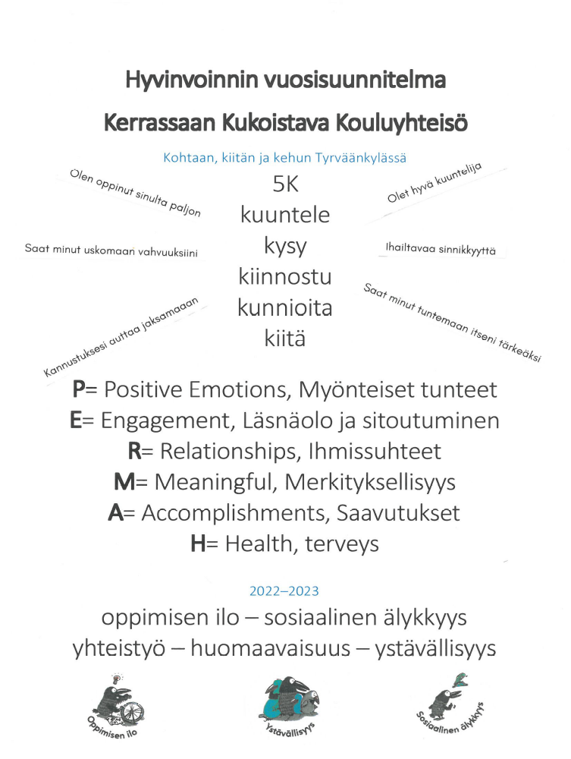

Slide 10
Kouluun kiinnittyminen
Sosiaaliset suhteet
Tunne- ja vuorovaikutustaidot
Myönteiset asenteet koulunkäyntiin
Turvallisuus
Kiusaamisen ennaltaehkäiseminen ja kiusaamiseen puuttuminen

Slide 11
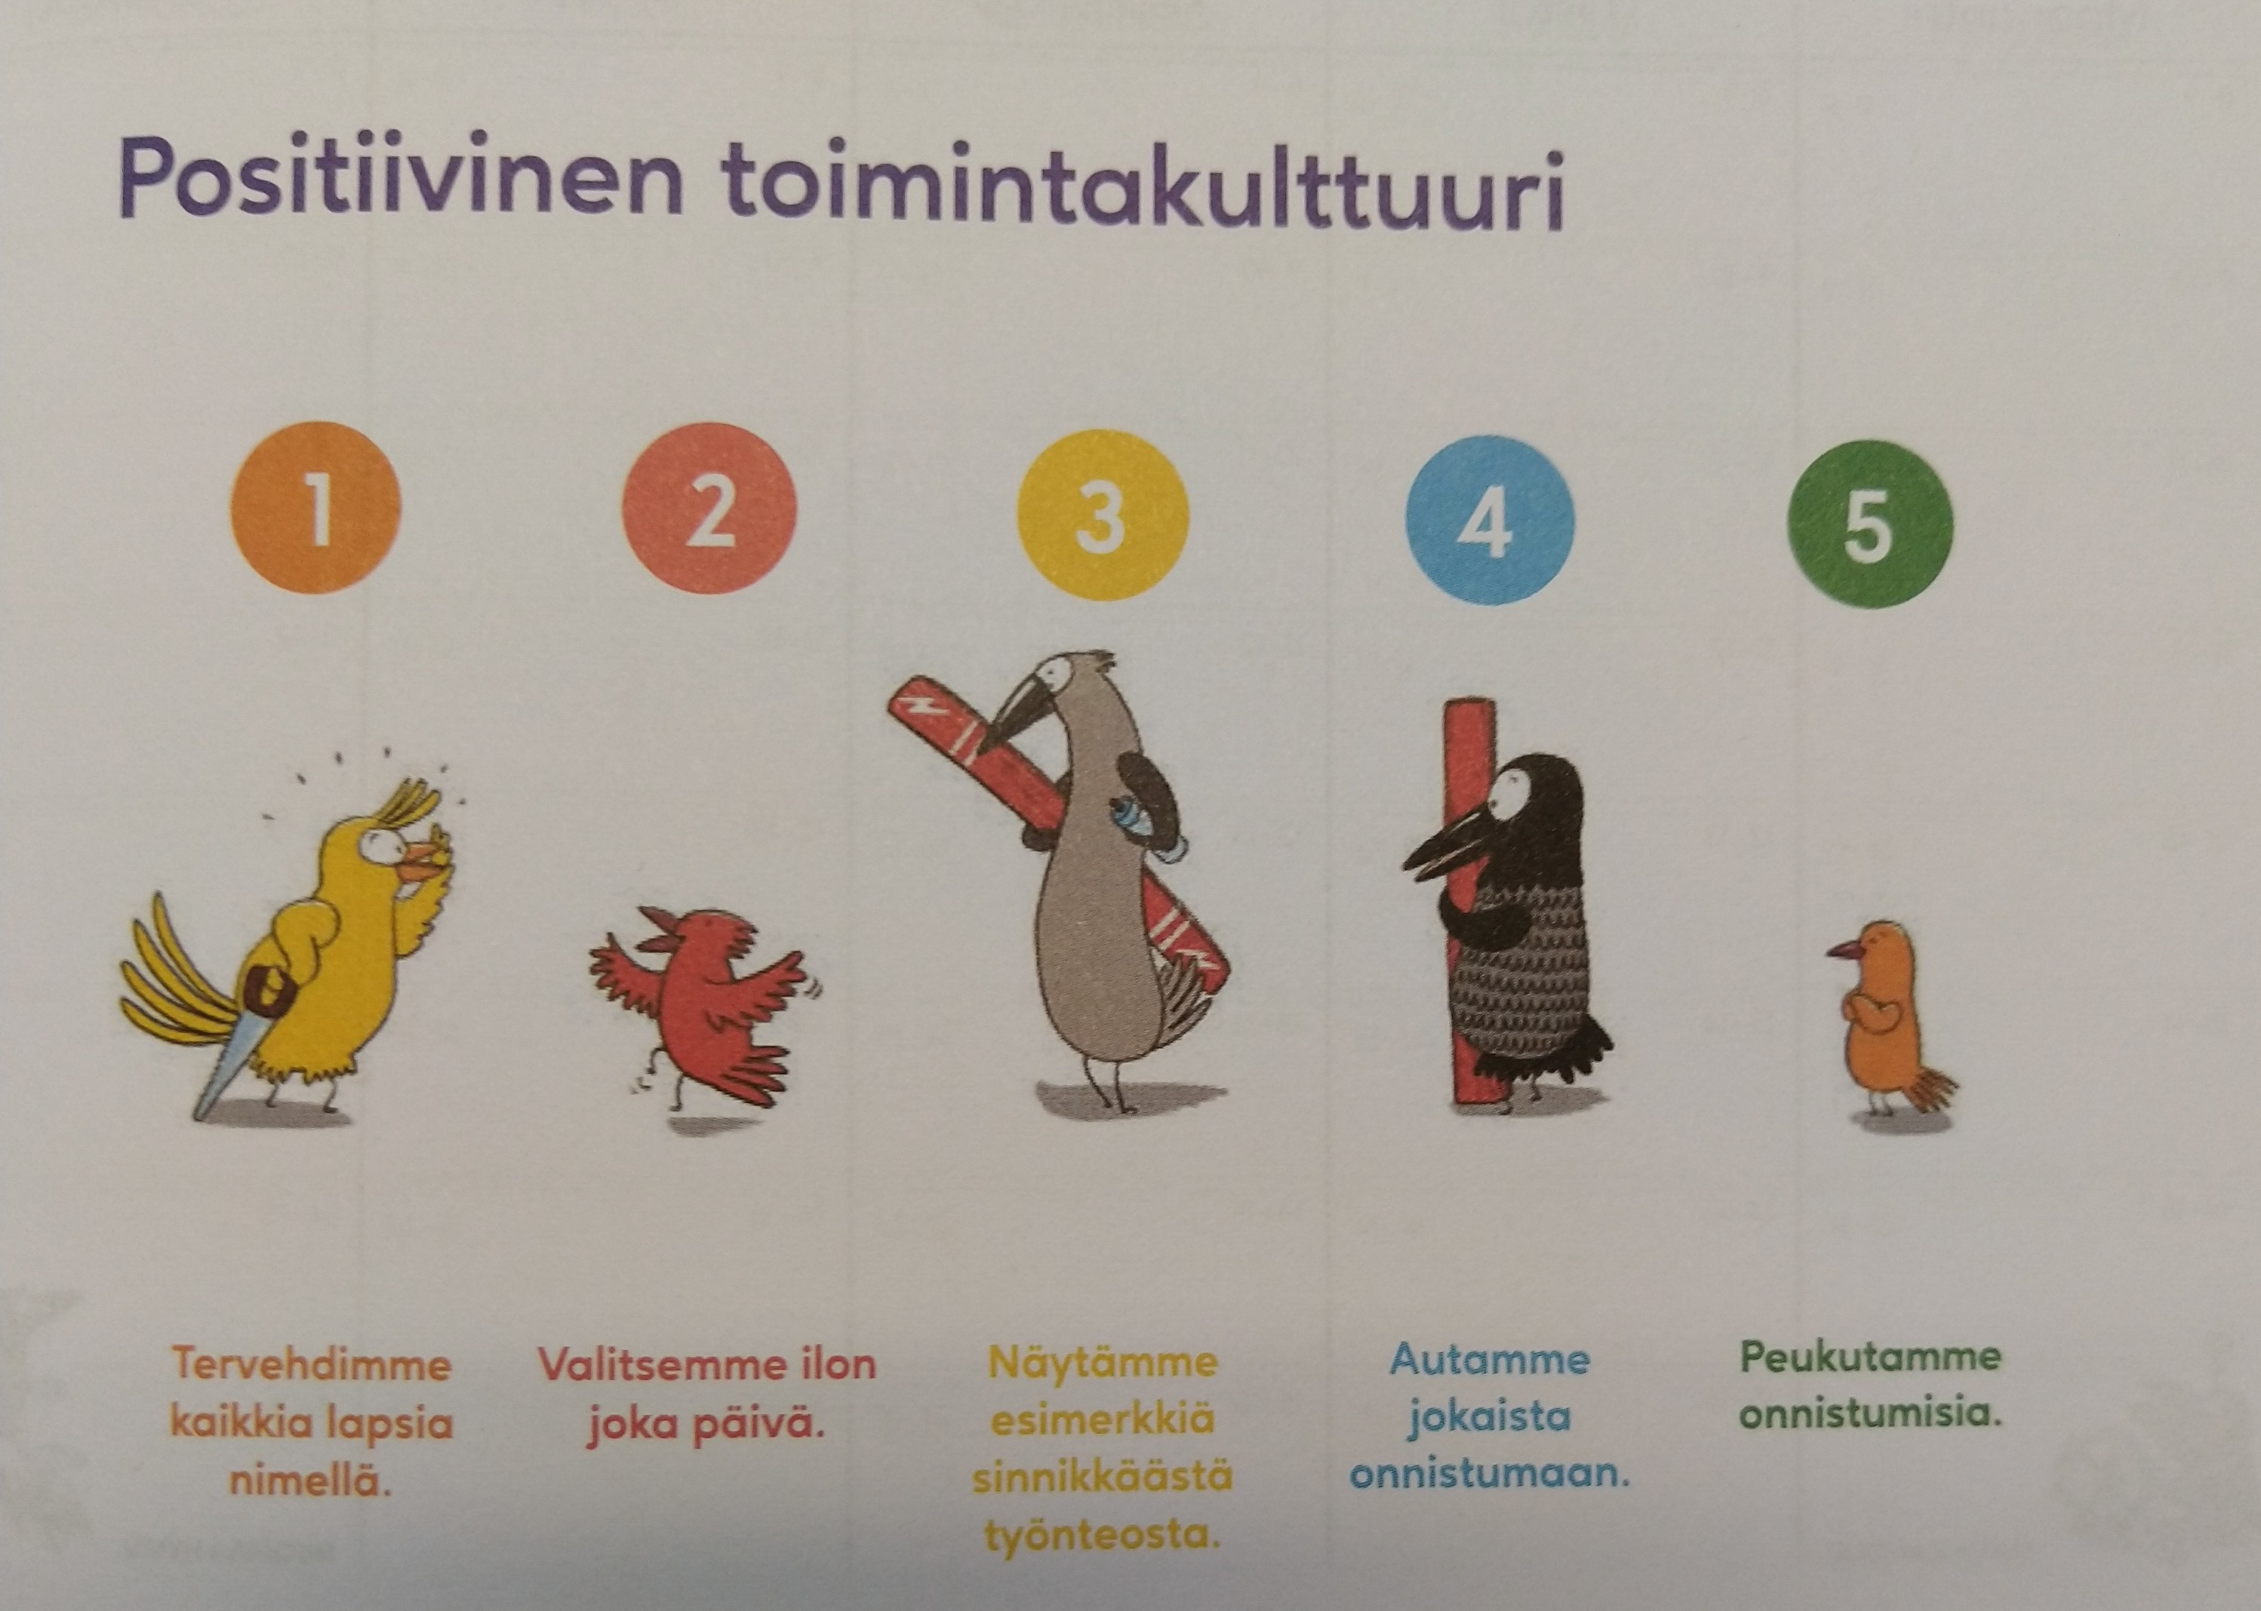
Positiivinen toimintakulttuuri

Slide 12
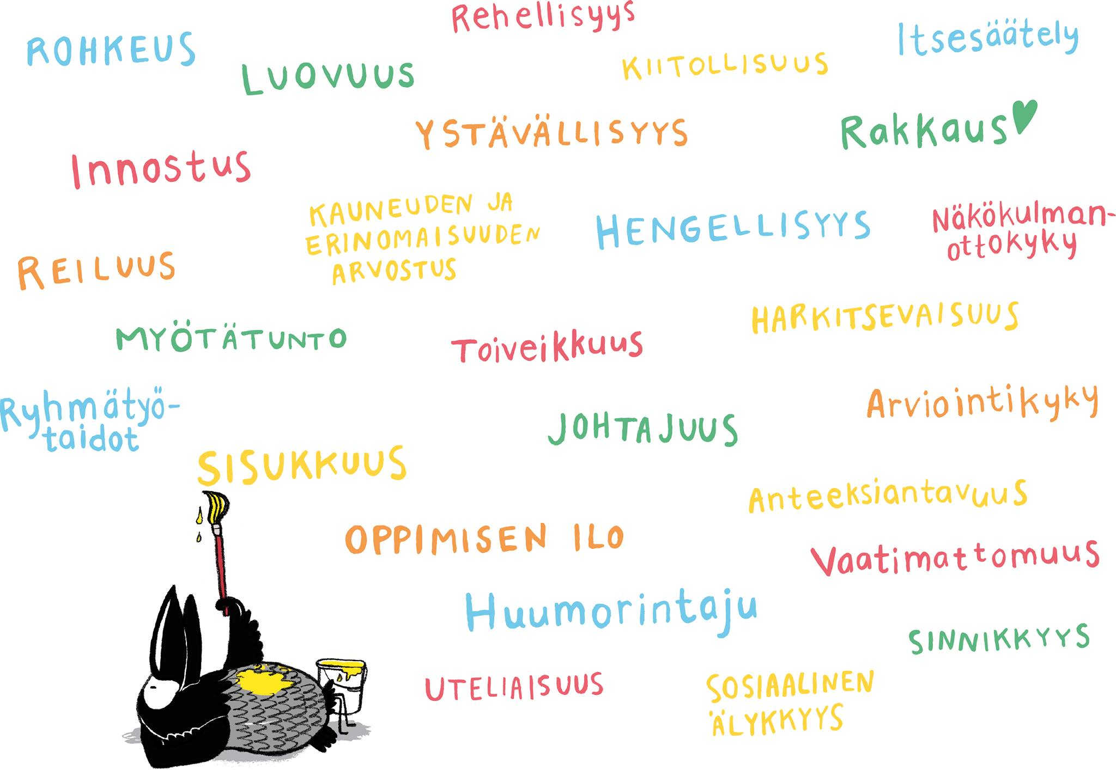
Vahvuudet

Slide 13
Opetussuunnitelman muutoksia
Tuen uudistuksen muutokset (20i§)
Liikunnallinen elämäntapa
Arviointi:
  arviointikeskustelut jatkossa väliarviointina vuosiluokilla 1-3
  välitodistus annetaan vuosiluokilla 4-9 (+ vanhempainvartti luokilla 4.-6. lk)
- paikallinen ops e-perusteissa

Slide 14
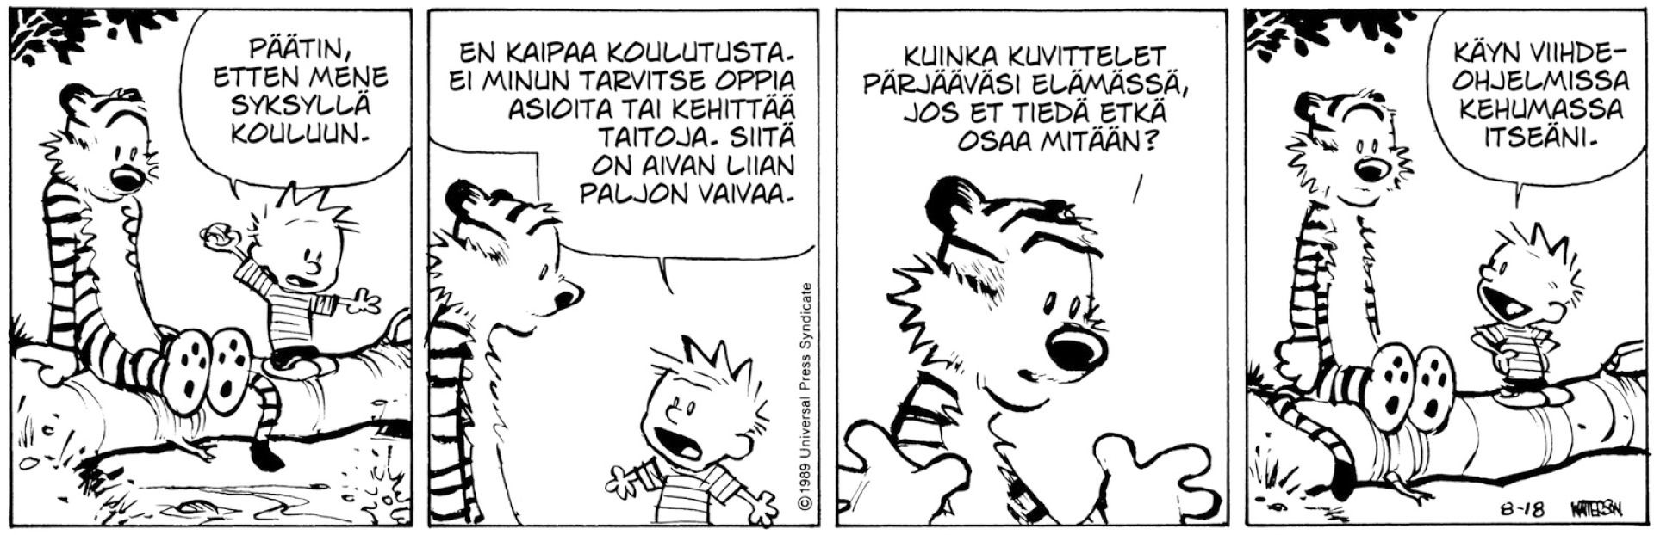

Slide 15
Sinnikkyys, pitkäjänteisyys, koulumyönteisyys
Heikentyvät valtakunnalliset oppimistulokset ja koulunkäynnin asenteet

Slide 16
Kodin ja koulun yhteistyö
myönteinen puhe koulusta ja oppimisesta
jos jokin asia mietityttää, se kannattaa ottaa puheeksi suoraan koulun/opettajan kanssa
Wilma pääasiallinen yhteydenpidon ja tiedotuksen kanava
Instagram: Tyrvaankylankoulu
Tulossa: Kodin ja koulun päivä perjantaina 25.9.2026

Slide 17
Kysy, kuuntele ja kiinnostu
Mitä lapsellesi kuuluu?
Mitä kivaa on tänään tapahtunut?
Mitä hän oppinut? Mikä meni hyvin?
Miten läksyt sujuvat?
Mitä hän tekee ja miten paljon hän on puhelimella?
Millaisia viestejä hän lähettelee?
Missä hän on? Kenen kanssa hän viettää aikaansa?
Milloin hän on kotona ja milloin pitää olla kotona?

Slide 18
Kouluun saapuminen ja lähteminen
Koulukuljetuksista lisäinfoa Wilman tiedotteissa ja kaupungin nettisivuilla
  Lapsen poissaolojen ilmoittamisesta/kuljetuksen peruutuksesta kuljetukseen huolehtii huoltaja
Saattoliikenne vain yläpihalla
Aamuisin itse saapuvien tavoitesaapumisaika aikaisintaan 15 min. ennen koulupäivän alkua
Iltapäivisin koulusta lähdetään heti kotiin (paitsi ip-toiminta ja kerhot)
Pyörällä kulkeminen
  Kun voit luottaa lapsen liikennekäyttäytymiseen
  Kypärää käytettävä
  Talvellakin turvallisesti
Koulun toiminta-aikoina piha koulun väen käytössä

Slide 19
Poissaolojen ennaltaehkäisy, seuranta ja poissaoloihin puuttuminen sekä ennalta anotut lomat
Jokainen koulupäivä on tärkeä
Kouluun kiinnittyminen, koulun kokeminen merkitykselliseksi, sosiaaliset suhteet koulussa
Läsnäolomalli – kouluun tullaan jokaisena koulupäivänä
Poissaolojen ilmoittaminen ja selvittäminen jo samana päivänä Wilmassa
Ennalta anotut vapaat: hakemus lomakkeella Wilmassa
  Tehtävät annetaan Wilmassa päivittäin.
  Lomien toivotaan ajoittuvan koulun loma-aikoihin.
Poissaolojen seuranta kotona ja koulussa
Wilma Noti: automaattiset viestit, kun poissaolorajat ylittyvät
Seuranta: huolirajat, jolloin
luokanopettaja on yhteydessä kotiin
suunnitellaan viimeistään/tarvittaessa tukitoimia
  tukiopetus
  opiskeluhuolto

Slide 20
Ylimääräisten lomien myöntäminen, ohje opetuksen järjestäjille (OPH)
Koululäsnäolon ensisijaisuus
Lomien myöntämisessä tulee aina arvioida niiden vaikutus oppilaan:
  oppimiseen
  koulunkäyntiin
  vertaissuhteisiin ja kouluyhteisöön kiinnittymiseen
Lomat tulisi ensisijaisesti ajoittaa koulun virallisille loma-ajoille, jotta ne eivät aiheuta haittaa oppimiselle.
Arvioinnissa voidaan ottaa huomioon muun muassa oppilaan aiemmat vapautukset, muut poissaolot sekä mahdolliset luvattomat poissaolot lukuvuoden aikana. Erityisesti tilanteissa, joissa oppilaalla on ollut runsaasti poissaoloja tai haasteita oppimisessa ja koulunkäynnissä, ylimääräisellä poissaololla voi olla merkittäviä kielteisiä vaikutuksia oppilaan oppimiseen ja koulunkäyntiin, sekä opetuksen järjestäjän mahdollisuuksiin järjestää perusopetusta.

Slide 21
Oppimisen ja koulunkäynnin tuen uudistus 1.8.2025 alkaen
Toimintakulttuurin kehittäminen jatkuu

Slide 22
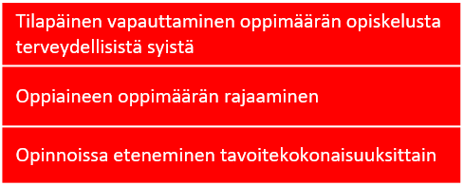
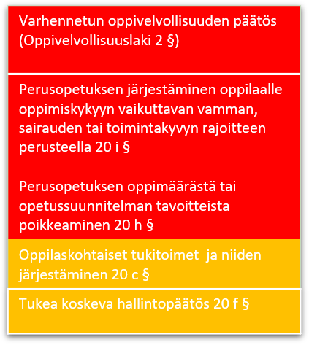
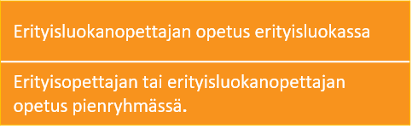
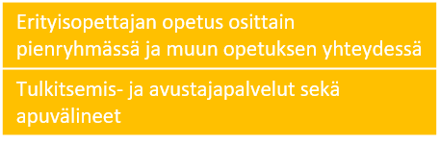
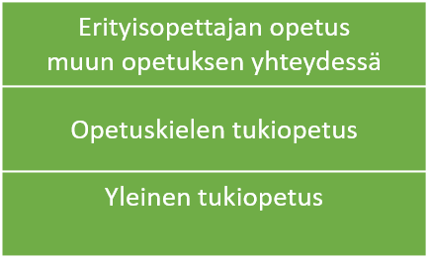
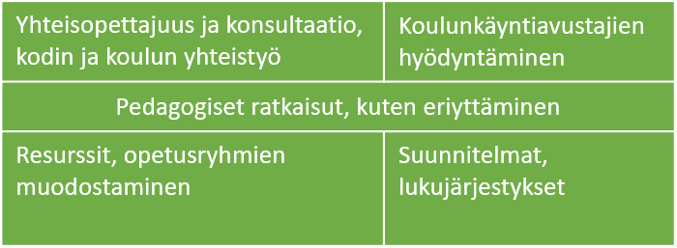
PERUSOPETUKSEN
OPPIMÄÄRÄSTÄ
TAI
OPETUSSUUNNITELMAN
TAVOITTEISTA POIKKEAMINEN
OPPILAS-
KOHTAISET
TUKITOIMET
RYHMÄKOHTAISET TUKIMUODOT
OPPIMISEN EDELLYTYKSIÄ TUKEVAT OPETUSJÄRJESTELYT
Inklusiiviset periaatteet - Lapsen etu - Toimintakulttuuri
Viimesijainen keino
Jos ryhmäkohtaiset tukitoimet eivät riitä
Tukea koskeva päätös
Toteutetaan opettajien yhteistyössä
Ensisijaisesti
Koulunkäynninohjaajien hyödyntäminen

Slide 23
 | RESURSSISUUNNITELMA 8/2026
 | MA |  |  |  |  |  |  |  | TI |  |  |  |  |  |  |  | KE |  |  |  |  |  |  |  | TO |  |  |  |  |  |  |  | PE
 | 1 | 2 | 3 | 4 | 5 | 6 | V |  | 1 | 2 | 3 | 4 | 5 | 6 | V | IP | 1 | 2 | 3 | 4 | 5 | 6 | V | IP | 1 | 2 | 3 | 4 | 5 | 6 | V | IP | 1 | 2 | 3 | 4 | 5 | 6 |  | V
8.00 |  |  |  |  |  |  |  |  |  | JU |  | KLI | SKV |  |  |  |  |  | AL | KLI |  | MM |  |  | JU |  |  |  |  | en |  |  | K | O | K | O | U | S
9:05 |  |  |  | ma |  |  |  |  | ai |  |  |  |  | ma |  |  | ai | ai |  |  | en |  |  |  |  | ma |  |  |  |  |  |  |  |  | ma
10:05 |  |  | ma |  |  |  |  |  | ma | ma |  |  |  |  |  |  | mu | mu | en |  | ai | ai |  |  |  |  |  | ai |  |  |  |  |  |  |  | ma
11:05/11:20 |  |  |  |  | ma | ma |  |  |  |  |  |  | ai | ai |  |  |  |  |  | ai |  |  |  |  |  |  |  |  | ma | ma
12:20 | li | li | ai |  |  |  |  |  |  |  | li | li | en | en |  |  |  | ai | ks | ks |  | ru |  |  | li | li | en | mu | ks | ks |  |  |  |  | li | li | en | ru
13:20 |  |  |  |  | li | li |  |  |  |  |  |  | li | li |  |  |  |  | ks | ks |  |  |  |  |  |  |  | li | ks | ks
14:20 | K | O | N | S | U | L | T

Slide 24

Kun puu syntyy, se ei ole heti suuri.
Kun se on suuri, se ei heti kuki.
Kun se kukkii, se ei heti kanna hedelmää.
Kun se kantaa hedelmää, ne eivät heti ole suuria.
Kun ne ovat suuria, ne eivät heti ole kypsiä.
Kun ne ovat kypsiä, niitä ei heti syödä.
F. Assisilainen

